Slide 1
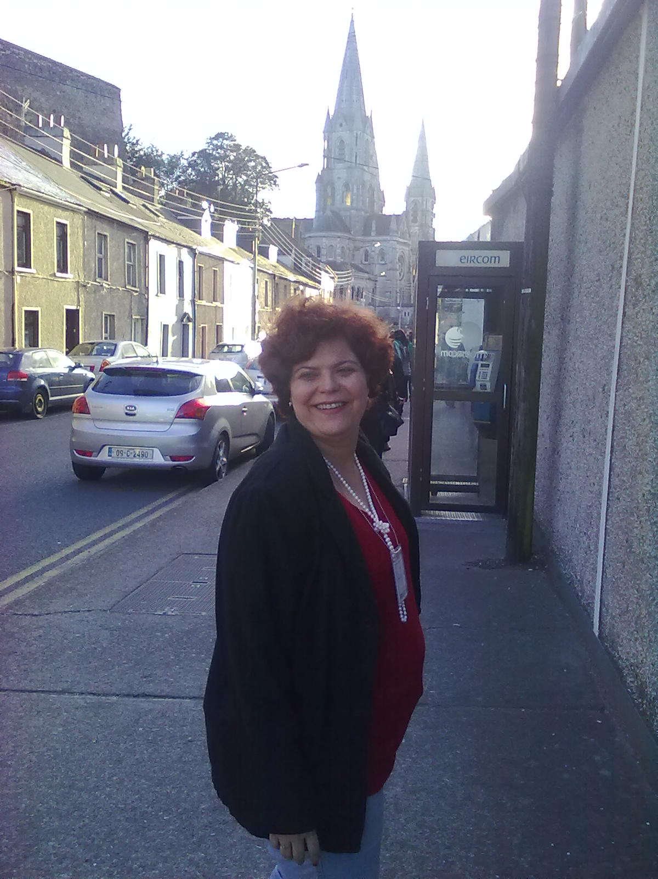
22o. Encontro da Associação Brasileira de Registro de Câncer
Não importa qual o nosso tempo de vida, se fizermos o bem acabamos por nos tornar eternos. Marcamos quem está à nossa volta e deixamos o mundo mais rico com nossa presença.
Descanse em Paz, grande amiga, seu nome faz parte da história dos Registros de Câncer do Brasil e do mundo.
ASSOCIAÇÃO BRASIEIRA DE REGISTROS DE CÂNCER – ABRC
RJ 29/11/2023.

